Slide 1
World Fert · WS-Sale-App
Training — คลัง & ชั่งน้ำหนัก
v1.0
Audience: WAREHOUSE · WEIGHBRIDGE · App 1.0.0 · 21 ก.ค. 2569

Slide 2
Agenda
1. งานคลัง & ชั่ง
2. ชั่งออก → รีเบท

Slide 3
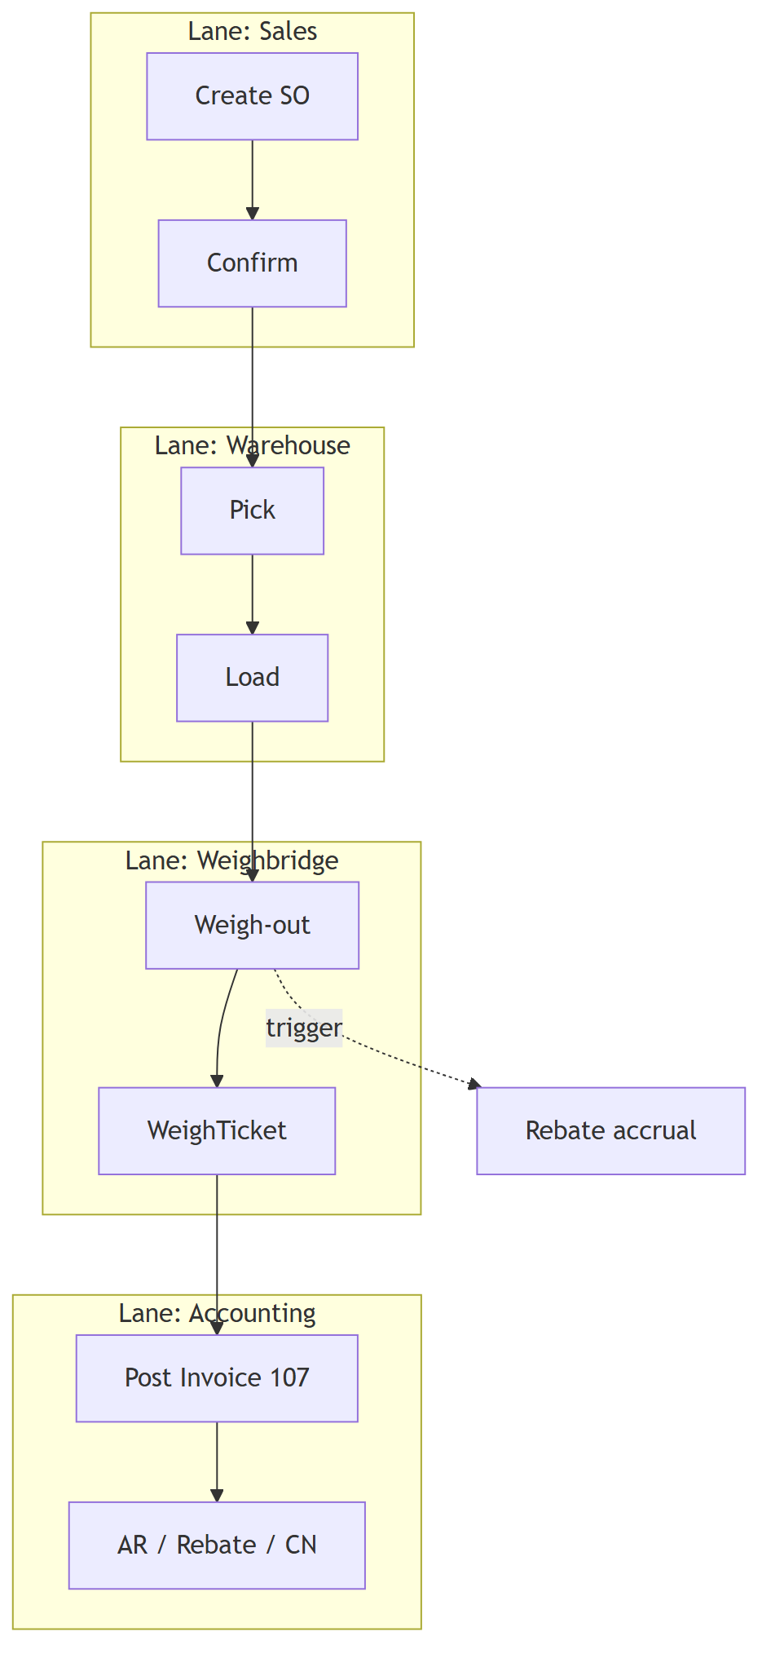
งานคลัง & ชั่ง
Picking / Receiving queue · Visual Truck Loader (ลำดับโหลด)
Weigh Inbox: จับคู่ตั๋วชั่ง ↔ SO → SHIPPED
บันทึก WeighTicket (gross/tare/net)
Swimlane · Order-to-Cash

Slide 4
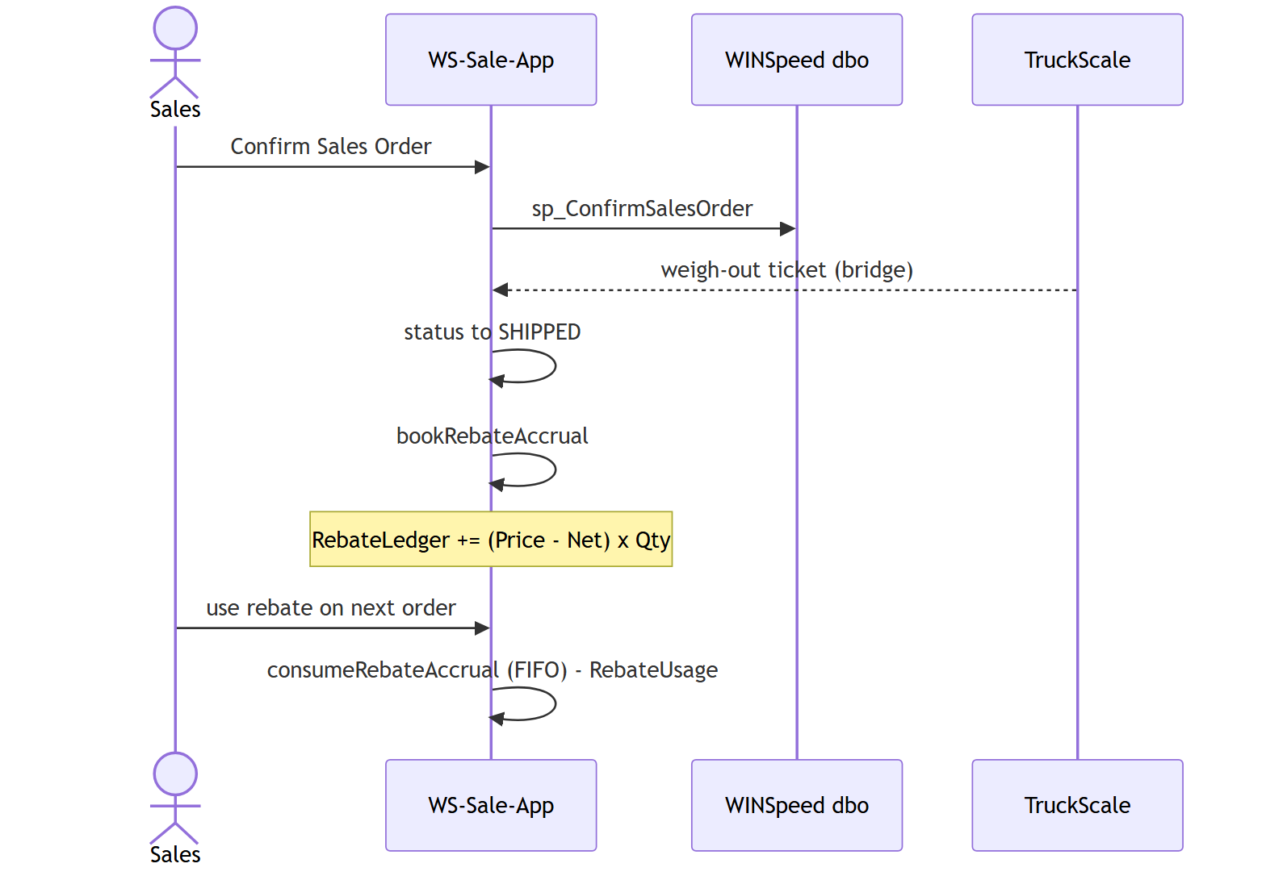
ชั่งออก → รีเบท
weigh-out ทริกเกอร์ bookRebateAccrual อัตโนมัติ
TruckScale = READ-ONLY (MySQL bridge)
Rebate Sequence (weigh → accrual)

Slide 5
ขอบคุณครับ / Thank you
World Fert · WS-Sale-App v1.0 · WAREHOUSE · WEIGHBRIDGE

